Slide 1
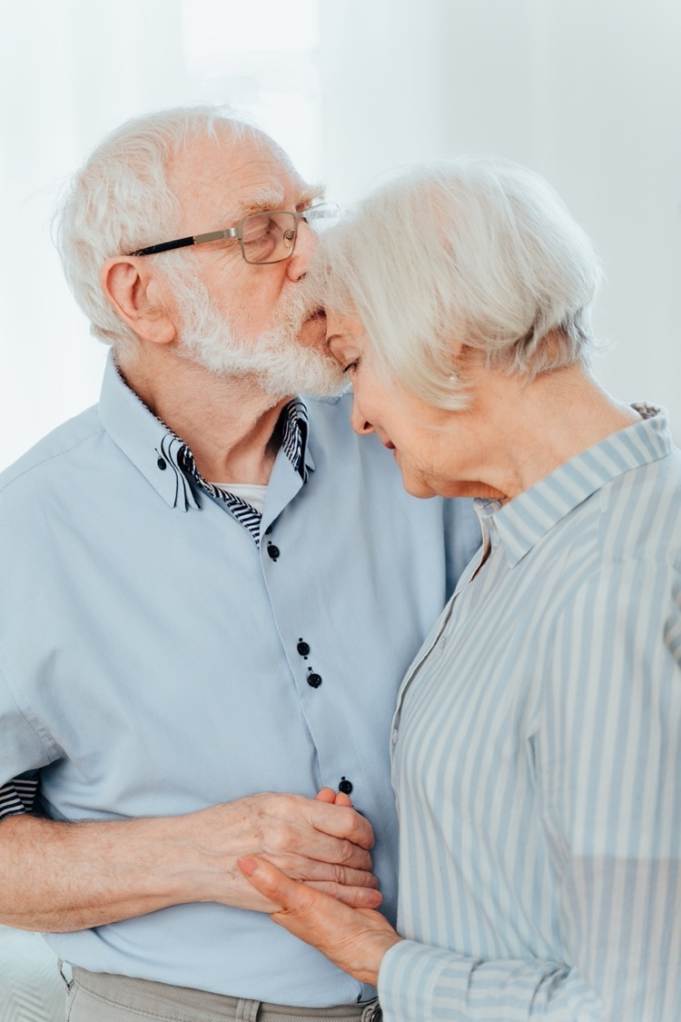
Klinische les ter voorbereiding
van de implementatie van de
Oog voor Naasten en Nabestaanden-methodiek (ON2)
Notes:
Herhaal kort wat voor de klinische les af is gegaan, de naastenjourney, discussies die geweest zijn, voornemens die gemaakt zijn etc etc. En leg uit dat het doel van de bijeenkomst is om uit te leggen wat de oog voor naastenmethodiek is en welke elementen in het SMART plan van de organisatie zullen worden ingezet.

Slide 2
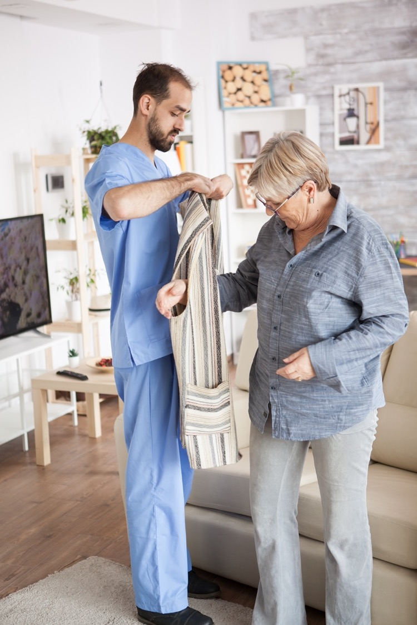
Waarom Oog voor Naasten en Nabestaanden?
Verbetert de kwaliteit van palliatieve zorg.
Zorgt voor meer tevreden patiënten en naasten.
Draagt bij aan meer tevreden zorgverleners
Mogelijk tijdswinst - besparing kosten
Notes:
Het geven van zorg aan naasten van patiënten met een levensbedreigende aandoening of kwetsbaarheid is een onderdeel van Palliatieve Zorg. (Zie: Kwaliteitskader Palliatieve Zorg). Daarnaast kun je in de contacten met naasten voor overlijden van de patiënt, maar ook in de nazorgcontacten feedback over de geleverde zorg krijgen. Deze feedback kan gebruikt worden om de kwaliteit van (palliatieve) zorg te verbeteren.
Naasten vinden het erg fijn als zij merken dat er ook naar hun wordt omgekeken. Voor patiënten is het ook erg belangrijk te weten dat er ook gezorgd wordt voor hun dierbaren. Dat geeft hen rust.
Zorgverleners geven vaak aan veel voldoening te krijgen uit het zorgen voor naasten. Zij kunnen zorgen dragen voor het hele geheel van begin tot het eind. Bij het zorgen voor naasten krijgen zorgverleners veel dankbaarheid terug.
Door contacten met naasten krijgen zorgverleners veel inzicht in de situatie van de patiënt, zijn/haar behoeften, sociale netwerk en wat er in eerdere behandelingen/ziektefases is voorgevallen. Met deze informatie kunnen zorgverleners meer adequate zorg geven, en eventuele problemen en complicaties voor zijn.

Slide 3
Wat zijn de behoeften van naasten? (1)
1. Gezien worden
Breng het netwerk rondom de patiënt in kaart
Regelmatig vragen: ‘Hoe gaat het met u?’ en ‘Wat kan ik voor ú doen?
Vragen of er behoefte is aan aanvullende ondersteuning
2. Informatie
Rustig praten en nagaan of alles duidelijk is
Hoe ‘werkt’ de zorgorganisatie? Welke faciliteiten zijn er voor naasten beschikbaar?
Wat wordt er van naasten verwacht? En wat kunnen naasten van zorgverleners verwachten?
Wat is de verwachting over het ziekteverloop en de behandelingen?
Over de stervensfase, als deze dichterbij komt (vraag wel eerst of naasten hierbehoefte aan hebben)
Notes:
Dit zijn de uitgangspunten van de Oog voor Naasten en Nabestaanden-methodiek. In het kader van het Oog voor Naasten Onderzoek van het LUMC is met behulp van interviews met beleidsmakers/palliatieve zorg experts/zorgverleners en naasten/nabestaanden tot deze inhoud van minimale zorg voor naasten voor het overlijden gekomen.
Alle punten langslopen.
Punt 2, bullet 1: het kan moeilijk zijn om informatie op te nemen in een stressvolle periode. Het is dan extra belangrijk om als zorgverlener rustig te praten en goed te controleren of alles duidelijk is voor de naasten en of zij niet nog onbeantwoorde vragen hebben. Blijf ook geduldig als vragen meermaals worden gesteld of geef informatie ook schriftelijk mee zodat naasten het thuis nog een keer kunnen nalezen. Of geef aan dat zij het gesprek ook op mogen nemen.
Punt 2, bullet 5: over de stervensfase; Niet elke naaste zit te wachten op informatie over de stervensfase, anderen geeft het juist houvast. Peil bij de naasten of zij hier behoefte hebben.

Slide 4
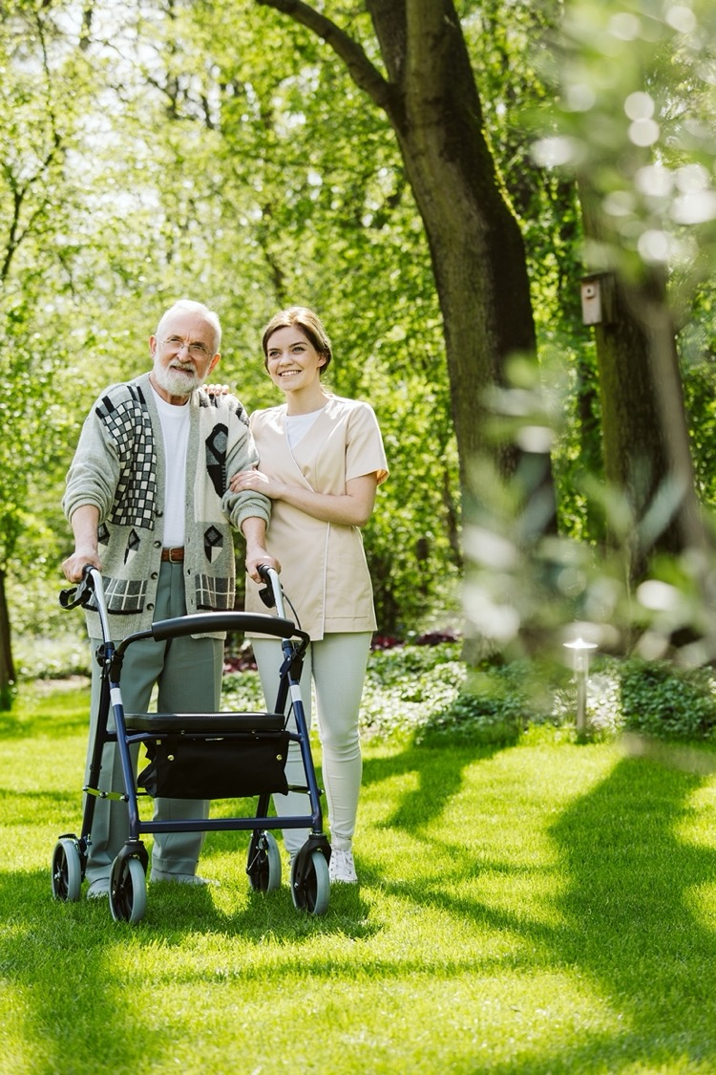
Wat zijn de behoeften van naasten? (2)
3. Samenwerking
wat er voor de patiënt allemaal gedaan wordt en waarom
Vragen hoe naasten willen bijdragen aan de zorg
Naasten betrekken bij veranderingen in de zorg of behandeling
4. Aansluiting bij normen, waarden en vaardigheden
Vragen naar traditionele rituelen en gebruiken rond ziekte en overlijden
Vraag naar welke dingen naasten wel/niet willen weten
Vragen wat naasten belangrijk vinden m.b.t. behandeling
Notes:
Punt 3, eerste bullet: Naasten geven aan geen idee te hebben van wat er allemaal voor hun dierbare gedaan wordt, en of de zorgverleners echt alles uit kast halen om de zorg zo goed mogelijk te kunnen geven, ook al is dit voor zorgverleners zelf wellicht vanzelfsprekend. Daarom is het belangrijk om goed te vertellen wat er allemaal gedaan wordt voor de patiënt.
Punt 3, tweede bullet: Naasten verschillen ook erg in de mate waarin zij willen bijdragen aan de zorg. De een vindt het juist heel fijn om veel zorgtaken op zich te nemen, terwijl de ander dit wellicht zoveel mogelijk overlaat aan anderen omdat zij zich anders voornamelijk zorgverlener gaan voelen i.p.v. ouder/partner/kind/vriend/etc. Vraag daarom expliciet naar wat voor een naaste wenselijk is, en laat deze vraag ook regelmatig terugkomen. De behoefte kan namelijk veranderen.
Punt 4, algemeen: elke naaste is uniek en zal anders omgaan met de situatie waarin een dierbare levensbedreigend ziek is. Het is belangrijk om per naaste te onderzoeken wat hun normen, waarden en vaardigheden zijn.

Slide 5
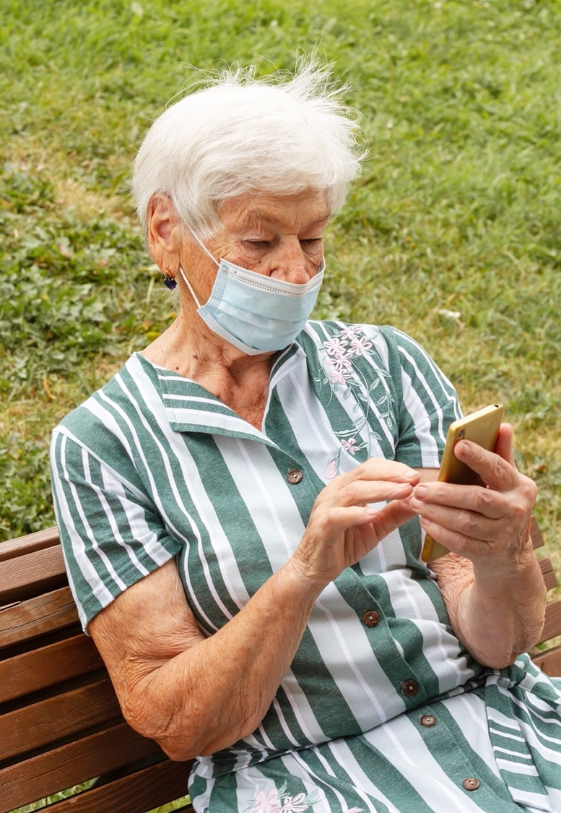
Wat is minimale zorg na overlijden?
1. Telefonisch contact in de tweede week na overlijden.
Door de meest betrokken zorgverlener (stem dit onderling af!)
2. (Telefonisch) nazorggesprek.
Zie de handreiking voor hoe een dergelijk gesprek kan verlopen en de achtergrond- brochure voor een gesprekshulp.
3. Informatieverstrekking over het rouwproces en mogelijkheden voor aanvullende ondersteuning.
Notes:
Ook tot deze vorm van minimale zorg na overlijden is gekomen n.a.v. gesprekken met beleidsmakers/palliatieve zorg experts, zorgverleners en naasten/nabestaanden.
Ad. 2: In de handreiking en achtergrondbrochure staat in detail beschreven welke vragen tijdens een zorgcontact na overlijden kunnen worden gesteld.
Ad. 3: De brochure ‘Bij het sterven van een familielid’ kan geraadpleegd worden voor informatie.

Slide 6
Er is ook een speciale
COVID-19 versie beschikbaar
Brochure ‘Zorgen voor een zieke’
Brochure ‘Bij het sterven van een familielid’
Infokaart ‘Zorgen voor en zieke’
Praktische handreiking ‘Oog voor Naasten en Nabestaanden’
Zakkaartje ON2
Achtergrondbrochure
Projectambassadeurs
Scholingsmateriaal
Werkboek
Factsheet voor managers
www.oogvoornaasten.nl
Vraag aan de aanwezigen:
Is de informatie duidelijk?
Welke aanvullende informatie kunnen wij zelf toevoegen aan de informatiemap?
Notes:
Benoem dat de methodiek bestemd is om zorgverleners te ondersteunen bij het geven van de minimale zorg voor naasten.
Noem de achtergrondbrochure en dat deze beschikbaar is voor wie n.a.v. de handreiking meer wil lezen over zorg voor naasten, maar dat het niet nodig is om te kunnen werken met de Oog voor Naasten en Nabestaanden-methodiek.
Benoem ook nogmaals de rol en functie van de projectambassadeur(s) en projectteam, en welk materialen jullie ter beschikking hebben ter ondersteuning van de implementatie (deze ptt, de implementatiehandleiding, handleiding klinische les).
Benoem dat er van zowel het naastenmateriaal als de handreiking en achtergrondbrochure ook een speciale COVID-19 versie is en dat alle materialen plus aanvullende filmpjes te vinden zijn op de website www.oogvoornaasten.nl
Informatie voor leidinggevenden is niet rondgestuurd

Slide 7
Wat hebben zorgverleners nog meer nodig?
Bewustwording
Zorg voor naasten hoort bij goede palliatieve zorg
Verschillen tussen naasten: (o.a. geletterdheid, gezondheidsvaardigheden, normen waarden)
Kennis
over behoeften van naasten en verwijzingsmogelijkheden
Vaardigheden
actief luisteren, omgaan met verdriet
Samenwerking
Teamwerk en duidelijke taakverdeling Steun van collega’s!
Met elkaar mee kijken, napraten en overleggen, maar ook aan mogen geven dat je her zorgen voor naasten soms lastig vindt.
Notes:
Ga met elkaar de discussie aan op welke manier jullie als team aandacht kunnen geven aan deze aspecten. Gebruik hiervoor ook de suggesties uit de handleiding Klinische Les, onderdeel C
Aandachtspunten:
Besef dat goede palliatieve zorg ook bestaat uit zorg voor naasten.
Goed kunnen luisteren.
Om kunnen gaan met verdriet van naasten.
Kennis over waar naasten met aanvullende behoeften aan ondersteuning naar door verwezen kunnen worden.
Bewustzijn van verschillen tussen naasten (geletterdheid, gezondheidsvaardigheden, culturele achtergrond)
Goede onderlinge samenwerkingen en duidelijke afspraken rond de taakverdeling.
Steun van collega’s!
Mogelijkheid om met elkaar mee te kijken, na te praten en te overleggen.
Mogelijkheid om aan te kunnen geven dat het zorgen voor naasten als lastig wordt ervaren.

Slide 8
Uitkomsten Naastenjourney en hoofdlijnen implementatie
Notes:
Vul dit stuk zelf aan op basis van de Naastenjouney, de voorlopige implementatie doelen die al zijn opgesteld en die je ter bespreking wilt voorleggen aan het team. En welke doelen moet hier op basis van de klinische les bij?

Slide 9
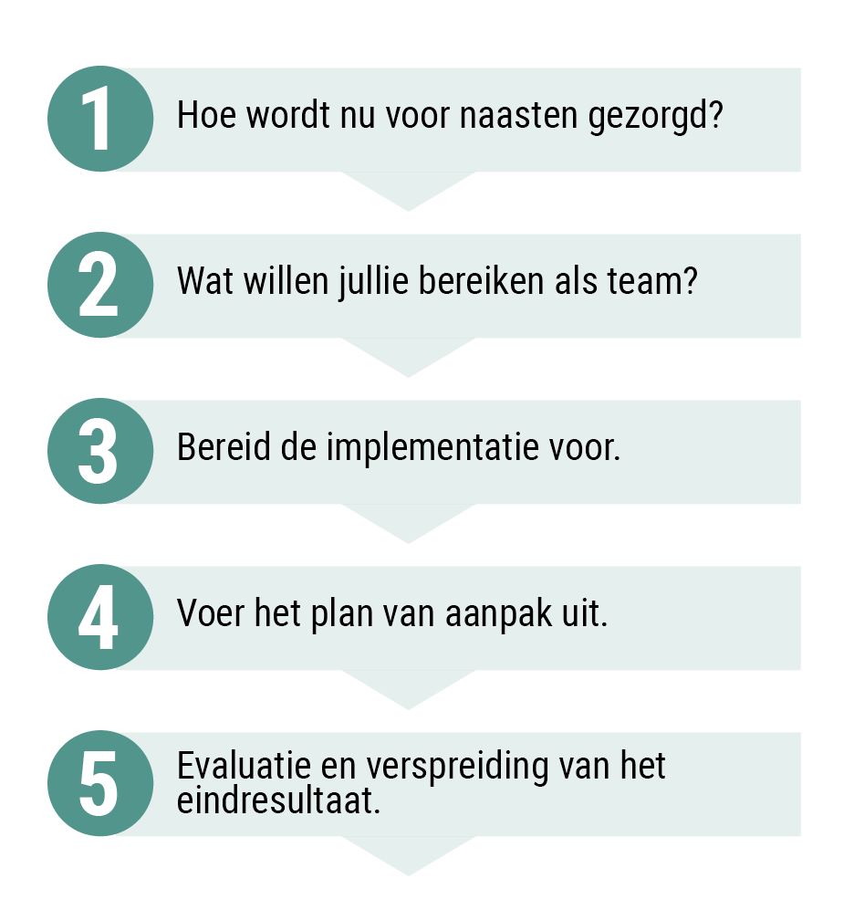
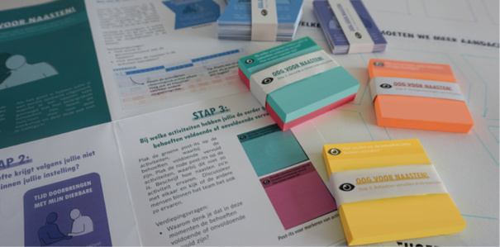
Hoe nu verder?
Hier staan we nu.
Naastenjourney
Notes:
Deze dia bevat de stappen uit het implementatietraject. Leg kort uit wat het vervolg van het implementatietraject voor de afdeling in gaat houden en wat jou/jullie rol als projectambassadeurs hierbij zal zijn.

